Slide 1
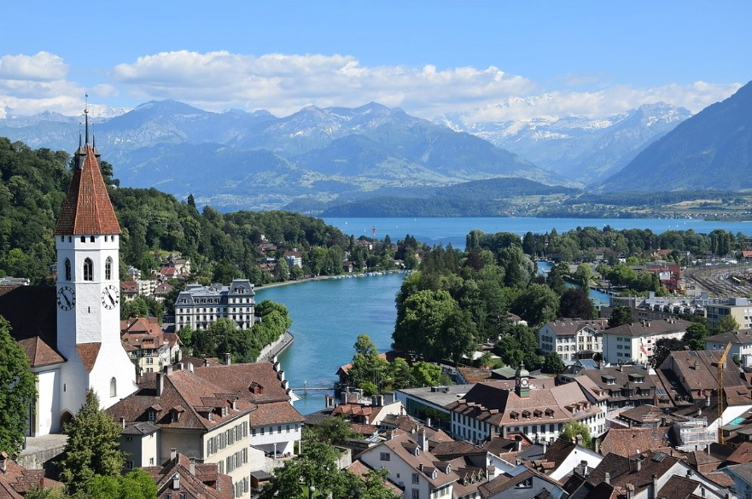
Die Schweiz

Slide 2
Die Schweiz grenzt an …

Slide 3
Was wisst ihr über dieses Land?
Sprachen
Kultur
Landschaften
Tourismus
Produkte
Geografie

Slide 4
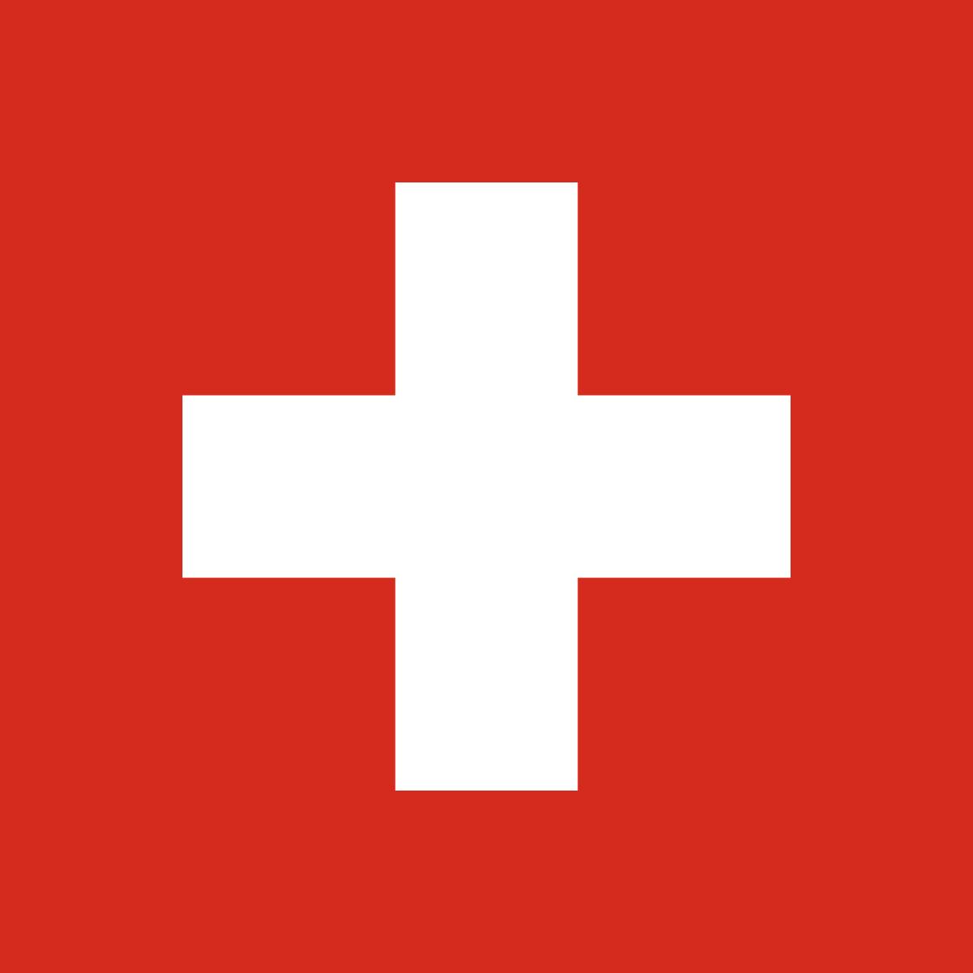
Größe: 41 284 km²
Einwohner: 8,418 Mio
Hauptstadt: Bern
Weitere große Städte: Zürich, Genf, Basel
Sprachen: Deutsch, Französisch, Italienisch, Rätoromanisch
Längster Fluss: Rhein, 375 km.
Bedeutendste Gebirge: Alpen, Jura. Der bekannteste Berg ist das Matterhorn mit 4478 m.

Slide 5
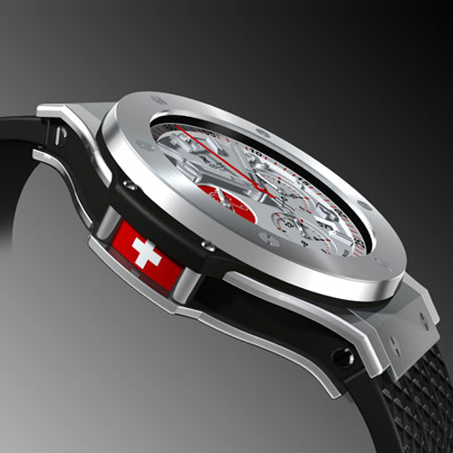
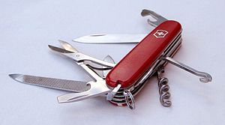
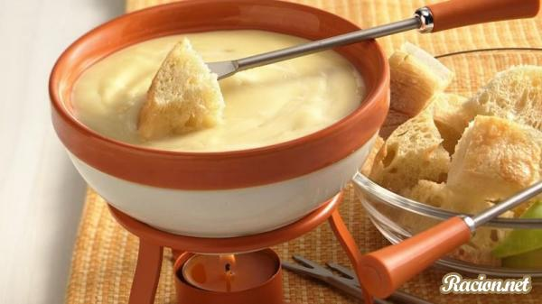

Slide 6
An welche Länder grenzt die Schweiz?
Welche Sprache spricht man in der Schweiz?
Was kann man in der Schweiz im Urlaub als Tourist machen?
Welche Landschaften gibt es in der Schweiz?
Welche bekannte Produkte werden in der Schweiz produziert?

Slide 7
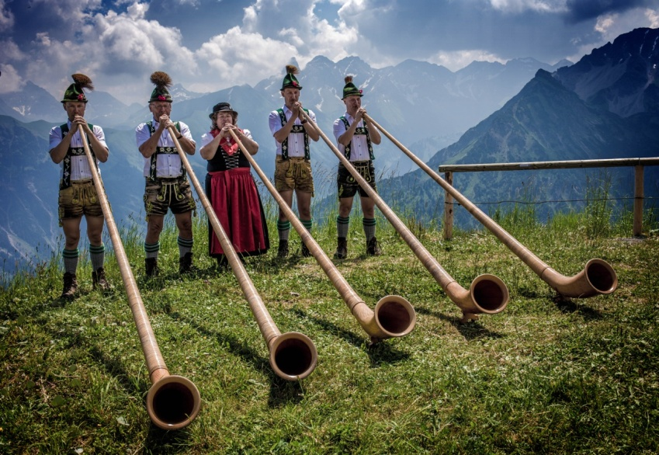
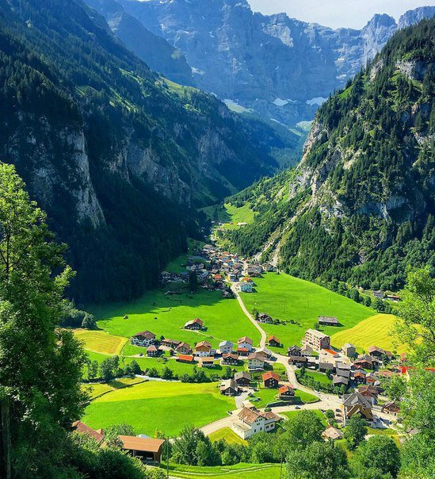
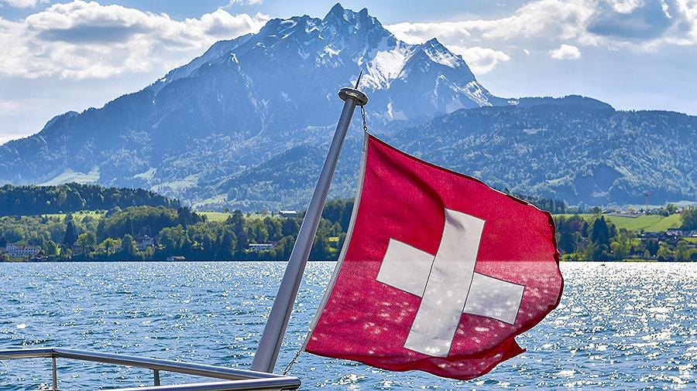
Ich habe erfahren, dass … .

